Slide 1

L'évolution des mécanismes d'alerte précoce et de l'action anticipatoire en relation avec le changement climatique
Rein Paulsen, Directeur, Bureau des urgences et de la résilience de la FAO (OER)

Slide 2

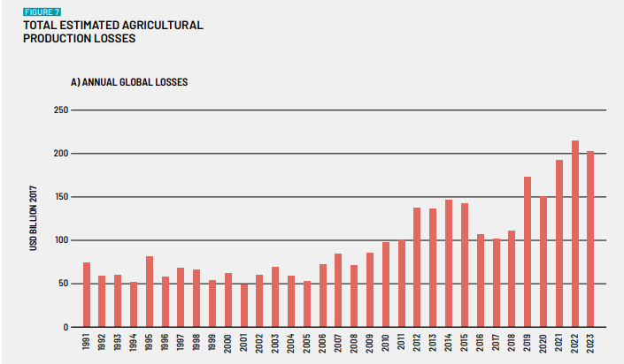
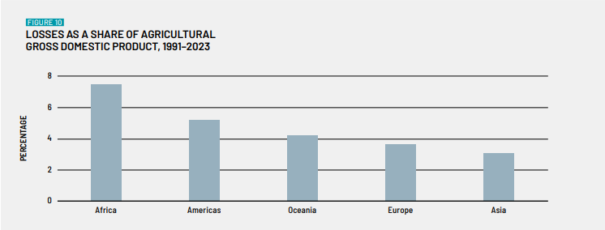
Impact des desastres
3 260 milliards de dollars de pertes agricoles entre 1991 et 2023
En Afrique, les pertes representent 7.4% du PIB agricole
Source: L’IMPACT DES CATASTROPHES SUR L’AGRICULTURE ET LA SÉCURITÉ ALIMENTAIRE 2025

Slide 3
Le contexte
Contexte actuel de réduction des budgets de l'aide humanitaire et de développement.
Prévalence croissante de l'insécurité alimentaire aiguë dans le monde.
3% de l'aide humanitaire destinée aux crises alimentaires est allouée à l'agriculture MAIS seulement 0,2 % de l'aide humanitaire est consacrée à l'action anticipatoire.
55% de toutes les crises humanitaires sont prévisibles, dont 20% sont hautement prévisibles
Nécessité de mesures plus efficaces et rentables pour anticiper les chocs et l'insécurité alimentaire - à cette fin, la protection des moyens de subsistance ruraux demeure essentielle

Slide 4
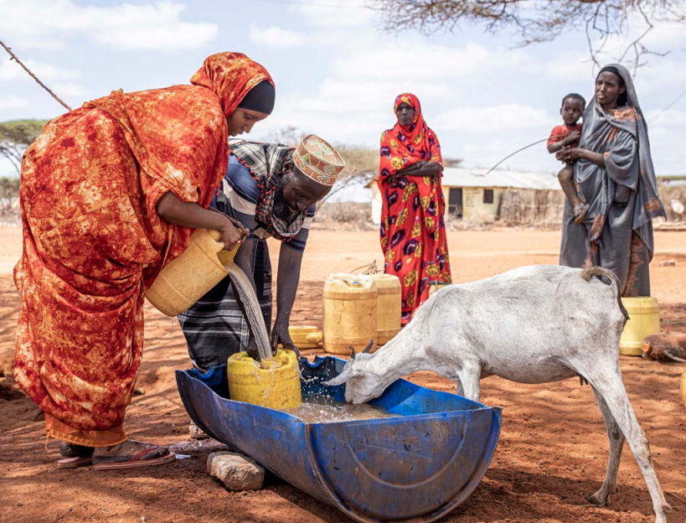
Le rôle de la FAO dans les SAP
La FAO aide plus de 90 Membres à renforcer leurs systèmes d'alerte précoce pour le secteur agricole, et notamment pour les familles rurales les plus vulnérables qui dépendent de l'agriculture pour leur survie.
Aléas liés aux conditions météorologiques et au climat; maladies animales transfrontières; ravageurs et maladies des végétaux; anomalies des prix des produits alimentaires.
Exemples d’outils et plateformes mondiales de la FAO:
  ASIS - Indice de stress agricole
  Système mondial d'information et d'alerte rapide sur l'alimentation et l'agriculture (GIEWS)
  Surveillance du criquet pèlerin/Locust Hub
  Système d'aide à la décision d'alerte précoce relatif à la Fièvre de la Vallée du Rift (FVR)
  EMPRES-i+ - Système mondial d'information sur les maladies animales
  Outil de suivi et d'analyse des prix des produits alimentaires (FPMA)
Grâce à son expertise, la FAO soutient l'établissement de déclencheurs d'alerte précoce pour la mise en œuvre de l'action anticipatoire (AA).

Slide 5
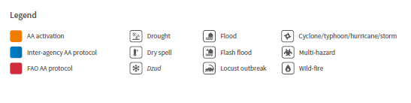
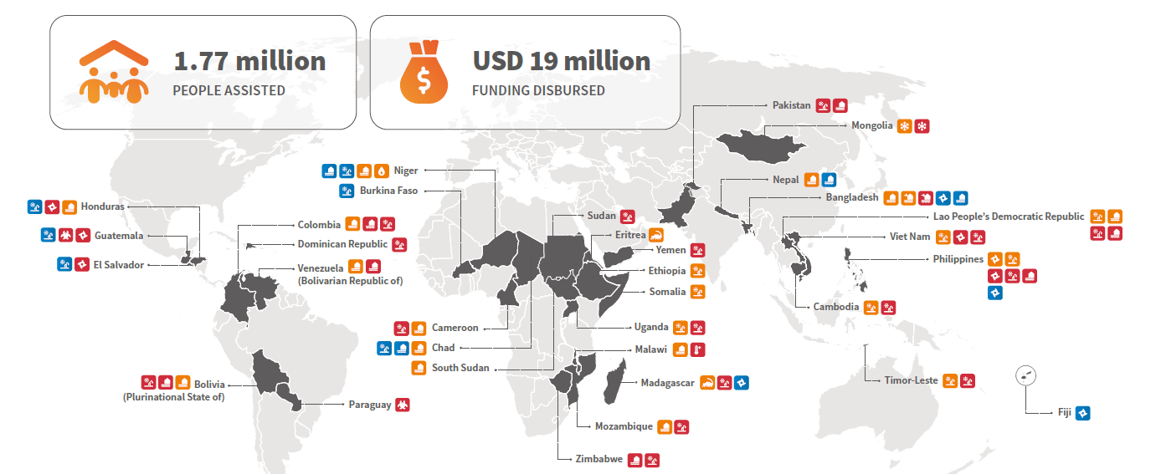
Evolution de l’action anticipatoire à la FAO
En 2016: 2 pays pilotes
En 2024: 45 protocoles de AA en place dans 28 pays
Source: Rapport annuel de la FAO sur l’Action Anticipatoire 2024

Slide 6
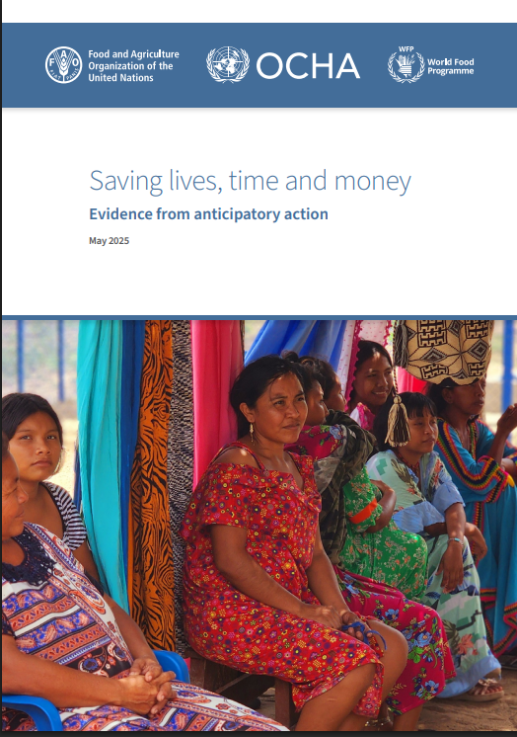




Preuves récentes
Rapport 7:1 - impact des catastrophes évitées
Moitié du coût des interventions d'urgence
Interventions 48 heures après les prévisions
6 à 10 mois avant les interventions de réponse
Maintien d'une alimentation infantile adéquate
Maintien d'un niveau acceptable de consommation alimentaire
Éviter le piège de l'endettement
Cohésion sociale renforcée
Confiance en soi accrue
Source: Saving lives, time and money: Evidence from anticipatory action (FAO, OCHA, WFP - mai 2025)

Slide 7
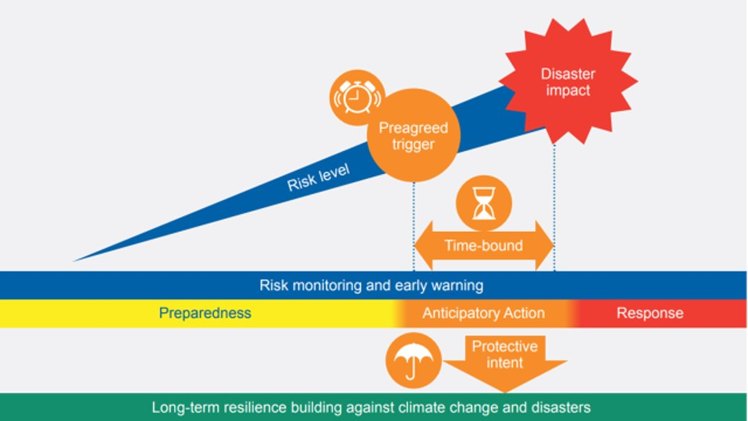
Une approche intégrée pour la gestion des risques de catastrophe

Slide 8
Conclusions
Atteindre l'échelle nécessaire pour soutenir les agriculteurs en matière d'Action Anticipatoire (AA), et renforcer la gouvernance des risques afin de garantir que l'AA soit systématiquement intégrée dans les stratégies et les plans d'investissement de Réduction des Risques de Catastrophe et d'Adaptation au Changement Climatique.
Opportunités : reconnaissance croissante des besoins et déficits de financement ; preuves solides de l'efficacité des approches de prévention et anticipation; priorité élevée dans l'agenda mondial (par ex. initiative Early Warnings for All).
Priorités pour exploiter les opportunités : intensifier plaidoyer fondé sur des données probantes ; partenariats ; renforcement de la localisation et de l'engagement communautaire.

